Slide 1
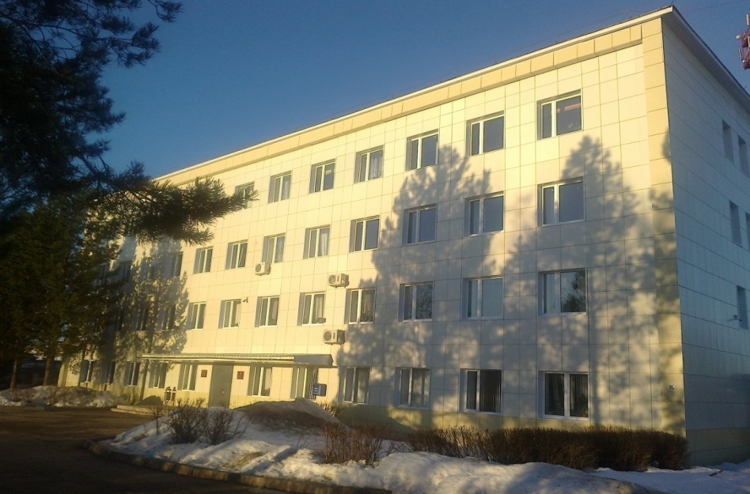
БЮДЖЕТ ДЛЯ ГРАЖДАН
К решению Собрания Представителей Первомайского муниципального района от 18.05.2023 №191
«Об исполнении бюджета Первомайского муниципального района за 2022 год»
Отдел финансов администрации Первомайского муниципального района Ярославской области
pervotfin@yandex.ru, тел. (48549)22803
152430, Ярославская область, п. Пречистое, ул. Ярославская, д.90

Slide 2
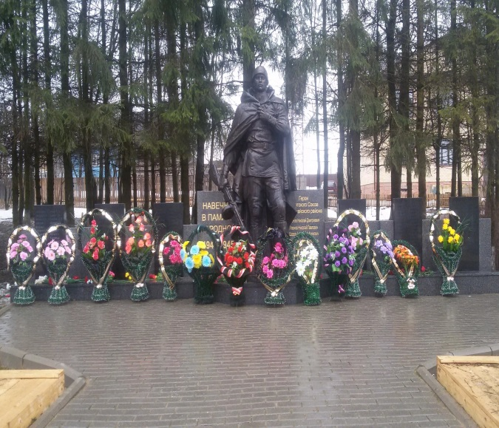
Что такое бюджет для граждан?
Уважаемые жители Первомайского района!
Сегодня большое внимание уделяется теме информационной открытости, и прежде всего в сфере бюджетной политики. Эффективное использование бюджетных средств на благо района, с учетом приоритетов, определяемых жителями, недопустимость коррупции - важнейшие задачи, которые необходимо решать, объединяя усилия.
«Бюджет для граждан» - информационный материал, который создан специально для того, чтобы каждый житель Первомайского района был осведомлен, как формируется и расходуется бюджет муниципального образования, сколько в бюджет поступает средств и на какие цели они направляются, как бюджетная политика влияет на развитие района, на улучшение качества жизни населения.
Уже сегодня информация о всех стадиях бюджетного процесса, о плановых показателях бюджета муниципального района и его исполнении доступна для всех заинтересованных пользователей и размещается на официальном сайте администрации Первомайского муниципального района Ярославской области по адресу http://pervomayadm.ru

Slide 3
Основные показатели социально-экономического развития Первомайского муниципального района
Показатели | на 01.01.2018 | на 01.01.2019 | на 01.01.2020 | на 01.01.2021 | на 01.01.2022
Численность постоянного населения, тыс. чел. | 10,07 | 9,87 | 9,81 | 9,73 | 9,60
Ввод в действие жилых домов, тыс. кв.метров общей площади | 2,6 | 4,7 | 3,5 | 3,0 | 3,2
Среднемесячная номинальная начисленная заработная плата работников (без СМП*), рублей | 22543,9 | 25538,7 | 27188,4 | 29376,1 | 31155,8
*Субъекты малого предпринимательства
Данные с сайта Территориального органа Федеральной службы государственной статистики по Ярославской области https://yar.gks.ru

Slide 4
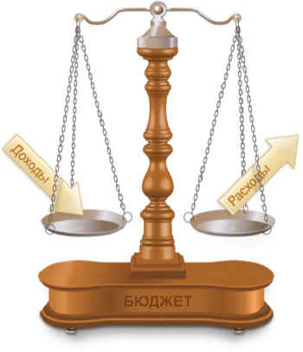
Определение основных понятий
БЮДЖЕТ (от старонормандского bougette– кошель, сумка, кожаный мешок) – форма образования и расходования денежных средств, предназначенных для финансового обеспечения задач и функций государства и органов местного самоуправления.
Превышение доходов бюджета над его расходами
Расходы
Профицит
Доходы
Дефицит
Превышение расходов бюджета над его доходами
ДОХОДЫ
РАСХОДЫ
СБАЛАНСИРОВАННОСТЬ
Сбалансированность бюджета по доходам и расходам – основополагающее требование, предъявляемое к органам, составляющим и утверждающим бюджет.
Межбюджетные трансферты - средства, предоставляемые одним бюджетом бюджетной системы другому бюджету бюджетной системы.

Slide 5
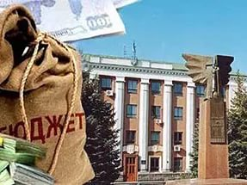
Какие бывают бюджеты?
Бюджеты семей
Бюджеты публично-правовых образований
Доходы: налоговые и неналоговые доходы
Расходы: социальная сфера, образование, культура
Доходы: заработная плата, премии и т.п.
Расходы: оплата коммунальных услуг, расходы
на питание, транспорт и т.п.
Бюджеты организаций
Российской Федерации (федеральный бюджет, бюджеты государственных внебюджетных фондов РФ)
Субъектов Российской Федерации
(региональные бюджеты, бюджеты территориальных фондов обязательного медицинского страхования)
Муниципальных образований
(местные бюджеты муниципальных районов, городских округов, городских и сельских поселений)
Доходы: выручка от реализации и т.п.
Расходы: выплата заработной платы рабочим, закупка материалов.

Slide 6
Бюджетный процесс в Первомайском муниципальном районе
Утверждение бюджета
Исполнение бюджета
Бюджетный процесс - деятельность органов местного самоуправления и иных участников по составлению, рассмотрению, утверждению и исполнению местного бюджета, а также по контролю за его исполнением.
Формирование отчета об исполнении бюджета
Рассмотрение бюджета
Составление бюджета
Муниципальный финансовый контроль

Slide 7
Бюджетный процесс: исполнение бюджета
- ЭТО ЭТАП БЮДЖЕТНОГО ПРОЦЕССА, КОТОРЫЙ НАЧИНАЕТСЯ С МОМЕНТА УТВЕРЖДЕНИЯ РЕШЕНИЯ О БЮДЖЕТЕ НА ОЧЕРЕДНОЙ ФИНАНСОВЫЙ ГОД И ПЛАНОВЫЙ ПЕРИОД И ПРОДОЛЖАЕТСЯ В ТЕЧЕНИЕ ФИНАНСОВОГО ГОДА.
Финансовый орган составляет и ведет, а также устанавливает порядок их ведения и составления
Бюджетная роспись
Кассовый план
- документ, который составляется и ведется в целях организации исполнения бюджета по расходам и источникам финансирования дефицита бюджета.
- прогноз поступлений в бюджет и кассовых выплат из бюджета в текущем финансовом году
ИСПОЛНЕНИЕ БЮДЖЕТА
ПО ДОХОДАМ
обеспечение полного и своевременного поступления в бюджет налогов, сборов, доходов от использования имущества и других обязательных платежей, в соответствии с утвержденными бюджетными назначениями
ПО РАСХОДАМ
обеспечение последовательного финансирования мероприятий, предусмотренных решением о бюджете, в пределах утвержденных бюджетных ассигнований с целью исполнения принятых расходных обязательств

Slide 8
Формирование отчета об исполнении бюджета
Отдел финансов администрации Первомайского муниципального района не позднее 1 апреля текущего финансового года представляет в контрольно-счетную палату Первомайского муниципального района отчет об исполнении бюджета муниципального района.
Контрольно-счетная палата Первомайского муниципального района готовит заключение на годовой отчет об исполнении бюджета муниципального района и направляет его в администрацию Первомайского муниципального района не позднее 1 мая текущего года
Годовой отчет об исполнении бюджета муниципального района представляется администрацией Первомайского муниципального района в Собрание Представителей Первомайского муниципального района не позднее 1 мая текущего года
Отчет об исполнении бюджета муниципального района утверждается решением Собрания Представителей об исполнении бюджета муниципального района
Проект решения Собрания Представителей об исполнении бюджета муниципального района подлежит обсуждению на публичных слушаниях

Slide 9
Возможности влияния гражданина на состав бюджета
ПУБЛИЧНЫЕ СЛУШАНИЯ
Проект решения Собрания Представителей об исполнении бюджета муниципального района за 2022 год подлежит обсуждению на публичных слушаниях
– форма участия населения в осуществлении местного самоуправления. Публичные слушания организуются и проводятся с целью выявления мнения населения по вопросам местного значения. Каждый житель вправе высказать своё мнение, представить материалы для обоснования своего мнения, письменные предложения и замечания для включения их в протокол публичных слушаний.
Информация о времени и проведении публичных слушаний размещается в районной газете «Призыв» и на сайте администрации Первомайского МР по адресу http://pervomayadm.ru

Slide 10
Основные итоги бюджетной политики 2021 года начала 2022 года
Основные итоги налоговой политики 2021 года начала 2022 года
Сокращены сроки и упрощены процедуры для инвесторов в целях достижения оптимальных показателей эффективности мероприятий, влияющих на создание благоприятных условий для ведения бизнеса и улучшения инвестиционного климата;
Проведена работа по уточнению вида разрешенного использования земельных участков и предоставлению сведений о ценообразующих факторах для земельных участков категории «земель промышленности и иного специального назначения» (137 земельных участков), а также земель сельскохозяйственного назначения (942 земельных участка);
В рамках проведения предусмотренных Федеральным законом от 30 декабря 2020 года № 518-ФЗ «О внесении изменений в отдельные законодательные акты Российской Федерации» мероприятий по выявлению правообладателей ранее учтенных объектов недвижимости, проведена работа с правообладателями объектов недвижимости, в отношении которых в ЕГРН отсутствуют сведения о зарегистрированных правах;
Осуществляется работа межведомственной комиссии по укреплению налоговой дисциплины и легализации налоговой базы;
В районе создана рабочая группа по снижению неформальной занятости. Рабочей группой обследованы организации и индивидуальные предприниматели, занимающиеся торговлей, оказанием бытовых услуг, услуг пассажирского транспорта, заготовкой леса и деревопереработкой.
Повышение эффективности бюджетных расходов и устойчивости бюджета за счет выявления и сокращения неэффективных затрат, концентрации ресурсов на приоритетных направлениях развития и выполнении публичных обязательств;
Планирование и осуществление бюджетных расходов с учетом возможностей доходной базы бюджета;
Повышение качества бюджетного планирования путем формирования расходов на основе муниципальных программ и результатов оценки их эффективности;
Результативное управление бюджетными средствами при планировании и реализации муниципальных программ;
Повышение открытости бюджетного процесса на муниципальном уровне, в том числе публикации бюджетной информации на едином портале бюджетной системы Российской Федерации (www.budget.gov.ru);
Повышение эффективности процедур проведения муниципальных закупок;
Обеспечение прозрачности расходования бюджетных средств и открытости бюджета для граждан;
Обеспечение привлечения средств вышестоящих бюджетов на решение вопросов местного значения.

Slide 11
Исполнение бюджета Первомайского муниципального района за 2022 год
 | Плановое значение | Фактическое значение | % исполнения
Доходы, тыс.руб | 663855,6 | 663720,6 | 99,98%
Расходы, тыс.руб | 688013,1 | 674375,6 | 98,02%
Дефицит(-)/профицит (+), тыс.руб | -24157,5 | -10655,0
Исполнение бюджета Первомайского муниципального района в динамике за 2018-2022 гг.

Slide 12
Доходы бюджета Первомайского муниципального района
Налоговые доходы
Неналоговые доходы
Безвозмездные поступления
Налог на доходы физических лиц
Доходы от использования имущества, находящегося в муниципальной собственности
Дотации (предоставляются без определения конкретной цели их использования)
Налоги, сборы и платежи за пользование природными ресурсами
Платежи при пользовании природными ресурсами
Субсидии (предоставляются из вышестоящего бюджета для софинансирования расходов бюджета)
Акцизы по
подакцизным
товарам
Субвенции (предоставляются на выполнение расходов по переданным полномочиям)
Штрафы, санкции, возмещение ущерба
Госпошлина
Иные межбюджетные трансферты

Slide 13
Доходы бюджета Первомайского муниципального района за 2021-2022 годы, тыс.руб.
 | 2021 (отчет) | 2022 (план) | 2022 (факт) | % исполнения
1. Налоговые доходы | 34413,4 | 36261,0 | 37966,6 | 104,70
1.1. Налоги на прибыль, доходы | 19585,6 | 20410,0 | 20973,1 | 102,76
1.2. Акцизы по подакцизным товарам (продукции), производимым на территории РФ | 11369,9 | 12620,0 | 13688,6 | 108,47
1.3. Налоги на совокупный доход | 2273,8 | 1317,0 | 1381,9 | 104,93
1.4. Налоги, сборы и регулярные платежи за пользование природными ресурсами | 69,7 | 833,0 | 839,1 | 100,73
1.5. Госпошлины | 1106,4 | 1081,0 | 1083,9 | 100,27
1.6. Задолженность и перерасчеты по отмененным налогам, сборам и иным обязательным платежам | 8,0 |  |  | х
2. Неналоговые доходы | 7480,5 | 6213 | 6105,6 | 98,27
2.1. Доходы от использования имущества, находящегося в государственной и муниципальной собственности | 3817,2 | 2984,0 | 3033,7 | 101,67
2.2. Платежи при пользовании природными ресурсами | 1187,9 |  | -190,1 | х
2.3. Доходы от оказания платных услуг (работ) и компенсации затрат государства | 1503,8 | 1638,0 | 1640,1 | 100,13
2.4. Доходы от продажи материальных и нематериальных активов | 487,5 | 209,0 | 209,9 | 100,43
2.5. Штрафы, санкции, возмещение ущерба | 484,1 | 1382,0 | 1412,0 | 102,17
3. Безвозмездные поступления от других бюджетов | 553599,9 | 621381,6 | 619648,4 | 99,72
Дотации бюджетам муниципальных образований | 179751,3 | 192544 | 192544 | 100,0
Субсидии бюджетам муниципальных образований (межбюджетные субсидии) | 23945,7 | 52418,4 | 52418,4 | 100,0
Субвенции бюджетам муниципальных образований | 348796,1 | 372450 | 370854,1 | 99,57
Иные межбюджетные трансферты | 1148,9 | 3969,2 | 3909,2 | 98,49
Возвраты межбюджетных трансфертов | -42,1 |  | -96,5 | х
Доходы от возврата прочих остатков субсидий |  |  | 19,2 | х
ИТОГО ДОХОДОВ | 595493,8 | 663855,6 | 663720,6 | 99,98

Slide 14
Структура налоговых доходов в 2021-2022 гг, %
Исполнение по налоговым доходам бюджета района за 2022 год, тыс.руб

Slide 15
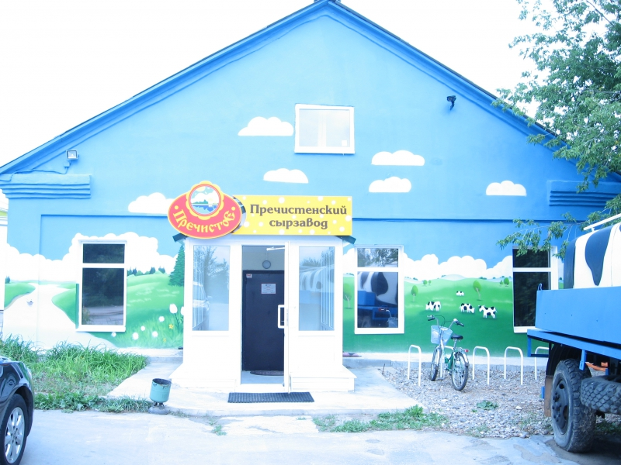
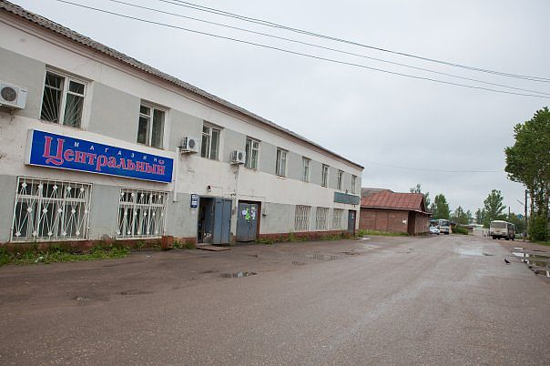
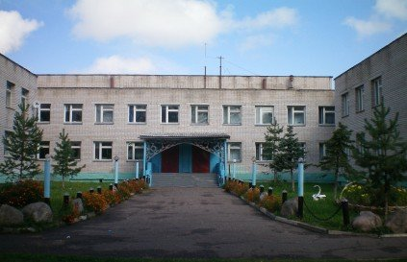
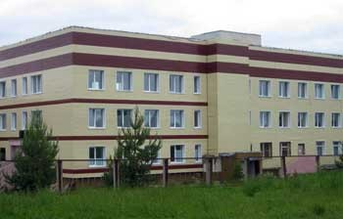
Наиболее крупные плательщики налога на доходы физических лиц Первомайского района за 2022 год
ООО «Пречистенский молочный продукт»
ГУЗ ЯО Пречистенская ЦРБ
МУ «Первомайский ЦСОН»
Отдел МВД России по Первомайскому району
Первомайский филиал АО ЯО «Ярдормост»
Первомайское РАЙПО
ГОУ ЯО Багряниковская СКА-И

Slide 16
Структура неналоговых доходов в 2021-2022 гг, %
Исполнение по неналоговым доходам бюджета района за 2022 год, тыс.руб

Slide 17
Структура безвозмездных поступлений в бюджет района в 2021-2022 гг, %
Исполнение по безвозмездным поступлениям в бюджет района за 2022 год, тыс.руб

Slide 18
Расходы бюджета Первомайского муниципального района
Общегосударст-венные вопросы
Национальная экономика
Образование
Социальная политика
Средства массовой информации
Национальная безопасность и правоохранительная деятельность
Жилищно-коммунальное хозяйство
Культура, кинематография
Физическая культура и спорт
Межбюджетные трансферты
Расходы бюджета - это средства, выплачиваемые из бюджета на реализацию расходных обязательств Первомайского муниципального района, то есть расходов, необходимость которых установлена муниципальными правовыми актами органов местного самоуправления в соответствии с федеральными законами (законами субъекта Российской Федерации).

Slide 19
Распределение расходов бюджета района по разделам бюджетной классификации за 2022 год, тыс.руб. (ОТРАСЛЕВАЯ СТРУКТУРА)
Наименование показателя | Отчет 2021 | План 2022 | Отчет 2022 | % исполнения
Общегосударственные вопросы | 40236,8 | 51021,0 | 48170,1 | 94,4%
Национальная безопасность | 822,7 | 35 | 35 | 100,0%
Национальная экономика | 31621,8 | 44866,4 | 38289,1 | 85,3%
Жилищно-коммунальное хозяйство | 2725,8 | 23260,7 | 23253,2 | 100,0%
Образование | 232635,3 | 270669,6 | 269784,3 | 99,7%
Культура, кинематография | 51001,6 | 57397,5 | 55311,8 | 96,4%
Социальная политика | 210502,9 | 215793,4 | 214562,6 | 99,4%
Физическая культура и спорт | 22018,8 | 13350,5 | 13350,5 | 100,0%
Средства массовой информации | 1795,2 | 1902 | 1902 | 100,0%
Межбюджетные трансферты | 5676 | 9717,0 | 9717 | 100,0%
ИТОГО | 599036,9 | 688013,1 | 674375,6 | 98,0%

Slide 20
Структура расходов бюджета района по отраслям за 2022 год, %
Основные направления, по которым расходуются средства бюджета муниципального района,- это образование, социальная политика, культура и кинематография. За 2022 год их удельный вес в структуре бюджета района по отношению к аналогичному периоду 2021 года изменился незначительно.

Slide 21
Распределение расходов бюджета района по главным распорядителям бюджетных средств, тыс.руб
Наименование | 2021 (отчет) | 2022 (план) | 2022 (отчет) | % исполнения
Отдел культуры, туризма и молодежной политики администрации Первомайского муниципального района | 58 547,6 | 64 788,0 | 64 241,7 | 99,2%
Отдел образования Администрации Первомайского муниципального района | 261 270,2 | 299 680,7 | 298 780,7 | 99,7%
Отдел финансов Администрации Первомайского муниципального района | 16 431,0 | 18 782,1 | 18 679,1 | 99,5%
Отдел труда и социальной поддержки населения Администрации Первомайского муниципального района Ярославской области | 173 878,8 | 177 848,3 | 176 715,2 | 99,4%
Администрация Первомайского муниципального района Ярославской области | 87 925,0 | 126 056,4 | 115 124,4 | 91,3%
Собрание Представителей Первомайского муниципального района | 5,0 | 6,0 | 6,0 | 100,0%
Контрольно-счетная палата Первомайского муниципального района | 979,3 | 851,6 | 828,5 | 97,3%
ИТОГО | 599 036,9 | 688 013,1 | 674 375,6 | 98,0%

Slide 22
Структура расходов бюджета района по главным распорядителям бюджетных средств за 2022 год ,%

Slide 23
С 2014 года бюджет Первомайского муниципального района по расходам формируется и исполняется по программам в соответствии с Бюджетным кодексом Российской Федерации.
Муниципальная программа - увязанный по ресурсам, исполнителям и срокам осуществления комплекс мероприятий, направленный на достижение целей и наиболее эффективное решение задач социально-экономического развития Первомайского муниципального района.
Является главным инструментом, который должен обеспечить повышение результативности и эффективности бюджетных расходов, ориентированности на достижение целей муниципальной политики.
Все муниципальные программы размещены на официальном сайте Администрации Первомайского муниципального района
http://pervomayadm.ru/municipal-nye.html

Slide 24
Распределение расходов бюджета района по муниципальным программам в 2022 году, тыс.руб
Наименование программы | 2022 (план) | 2022 (отчет) | % исполнения | Удельный вес в плановых расходах
МП "Развитие образования в Первомайском муниципальном районе" | 292 804,3 | 291 975,2 | 99,7% | 42,6%
МП "Социальная поддержка населения Первомайского муниципального района" | 170 343,8 | 169 189,0 | 99,3% | 24,8%
МП "Комплексные меры по организации отдыха, оздоровления и занятости детей Первомайского района" | 2 976,0 | 2 971,5 | 99,8% | 0,4%
МП "Семья и дети" | 195 | 186,8 | 95,8% | 0,0%
МП "Обеспечение общественного порядка и противодействие преступности на территории Первомайского муниципального района" | 397 | 393 | 99,0% | 0,1%
МП "Развитие культуры и молодежной политики в Первомайском муниципальном районе | 63 254,2 | 61 289,2 | 96,9% | 9,2%
МП "Развитие физической культуры и спорта в Первомайском муниципальном районе" | 13 350,5 | 13 350,5 | 100,0% | 1,9%
МП "Энергосбережение и повышение энергоэффективности в Первомайском муниципальном районе" | 70 | 70 | 100,0% | 0,010%
МП «Разработка и актуализация градостроительной документации Первомайского района Ярославской области» | 286,5 | 0 | 0,0% | 0,0%

Slide 25
Наименование программы | 2022 (план) | 2022 (отчет) | % исполнения | Удельный вес в плановых расходах
МП "Патриотическое воспитание граждан Российской Федерации, проживающих на территории Первомайского муниципального района" | 200,5 | 179,1 | 89,3% | 0,03%
МП "Молодёжь" | 575 | 555,4 | 96,6% | 0,08%
МП "Поддержка потребительского рынка на селе" | 132,8 | 132,8 | 100,0% | 0,02%
МП "Эффективная власть в Первомайском муниципальном районе" | 14 595,1 | 12 580,1 | 86,2% | 2,1%
МП "Повышение эффективности использования муниципального имущества Первомайского муниципального района" | 2 690,2 | 2 690,0 | 100,0% | 0,4%
МП "Газификация и модернизация жилищно-коммунального хозяйства Первомайского муниципального района" | 21 294,3 | 21 286,8 | 100,0% | 3,1%
МП "Информационное общество в Первомайском муниципальном районе" | 1902 | 1902 | 100,0% | 0,3%
МП "Развитие дорожного хозяйства и транспорта в Первомайском муниципальном районе" | 44 287,2 | 38 094,4 | 86,0% | 6,4%
МП "Развитие сельского хозяйства в Первомайском муниципальном районе" | 144,7 | 5,6 | 3,9% | 0,021%
МП "Создание условий для эффективного управления муниципальными финансами в Первомайском муниципальном районе" | 10 643,2 | 10 643,2 | 100,0% | 1,5%
ИТОГО ПО ПРОГРАММАМ | 640 142,3 | 627 494,6 | 98,0% | 93,0%
НЕПРОГРАММНЫЕ РАСХОДЫ | 47 870,8 | 46 881,0 | 97,9 | 7%
ИТОГО | 688 013,1 | 674 375,6 | 98,0% | 100%

Slide 26
В 2022 году плановые расходы бюджета Первомайского муниципального района составили 688 013,1 тыс. руб., в том числе на реализацию муниципальных программ 640 142,3 тыс. руб. Бюджет Первомайского муниципального района за 2022 год исполнен на 98,0%, фактические расходы составили 674 375,6 тыс. руб., в том числе на реализацию муниципальных программ 627 494,6 тыс. руб. Всего непрограммные расходы за 2022 год составили 46881 тыс.руб. Удельный вес программных мероприятий в расходах бюджета муниципального района за 2022 год составляет 93,0 %, удельный вес непрограммных мероприятий – 7,0 %. Всего в 2022 году расходы осуществлялись по 19 муниципальной программе.
Большая часть программных расходов приходится на муниципальную программу «Развитие образования в Первомайском муниципальном районе на 2022-2024 годы» (46,5 %).
Процентное соотношение основных муниципальных программ в общем объеме программных расходов бюджета Первомайского района за 2022 год

Slide 27
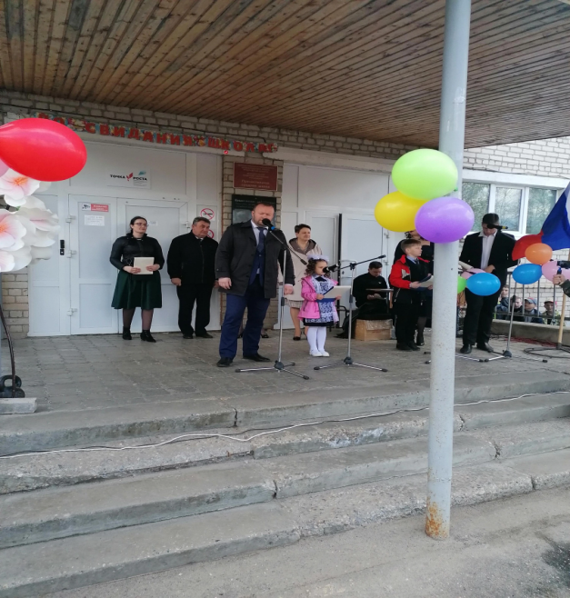
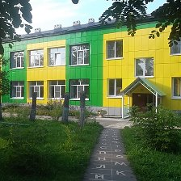
«Развитие образования в Первомайском муниципальном районе на 2022-2024 годы»
Цель:
Объем финансирования муниципальной программы в 2022 году – 291 975,2 тыс.руб.
обеспечение условий непрерывного совершенствования и развитие образования Первомайского муниципального района в аспекте повышения его качества и доступности.
Дошкольные образовательные услуги получили 389 воспитанников. Количество обучающихся в школах составило 849 учащихся, в том числе ОВЗ – 147 чел., воспитанников детского дома 23 человека.
Функционируют школьные маршруты. Организован подвоз школьными автобусами по 22 маршрутам, подвозится 238 обучающихся. Охват горячим питанием в школах района составляет 98,2% обучающихся , из них бесплатное питание получают 80,9% (687 чел.)
Творческой средой для выявления одаренных детей является система дополнительного образования, представленная Первомайским Домом детского творчества. Охват услугами дополнительного образования составляет 1060 человек по 70 дополнительным общеобразовательным программам.
За 2022 год по учреждениям образования расходы на приобретение основных средств составили 4887 тыс.руб., в том числе более 3,5 млн.руб. за счет средств бюджета муниципального района.
На капитальный ремонт направлено 6442 тыс.руб., в том числе за счет средств бюджета муниципального района 3932 тыс.руб.
На средства субсидии на развитие материально-технической базы общеобразовательных организаций в сумме 873,5 тыс. рублей современным технологическим оборудованием оснащен пищеблок Пречистенской средней школы. А за счет средств муниципального бюджета (712,0 тыс. рублей) проведены ремонтные работы пищеблока. На ремонт спортивного зала Шильпуховской основной школы израсходовано 2 144,9 тыс. руб.
В соответствии с планом мероприятий федерального проекта «Современная школа» национального проекта «Образование» на территории района созданы Центры образования естественно-научной и технологической направленностей в Козской и Первомайской средних школах.
Для проведения ремонтных работ, приобретения мебели и оборудования «Точек роста» из средств бюджета муниципального района в 2022 г. выделено более 3,5 млн.руб.

Slide 28
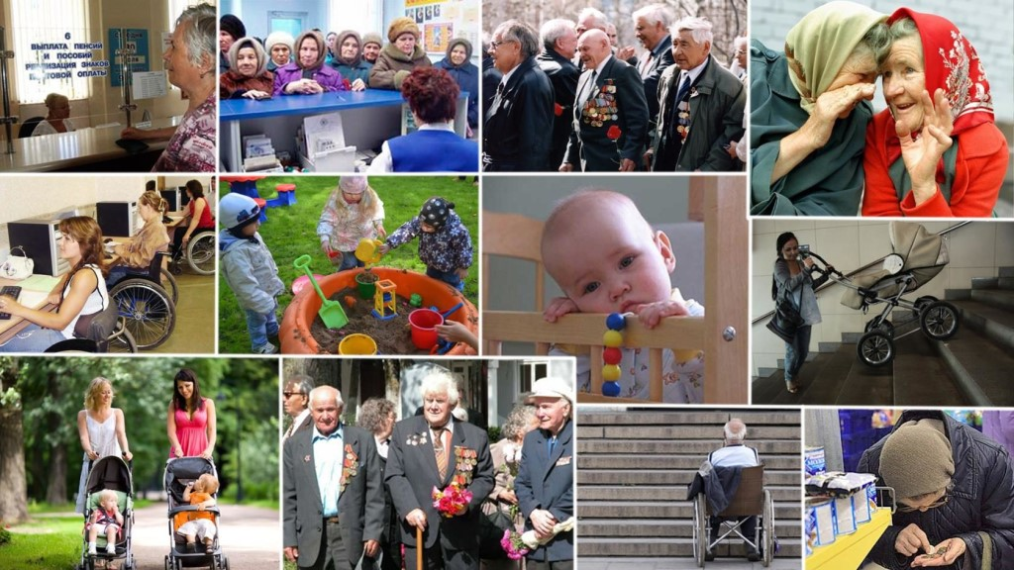
«Социальная поддержка населения Первомайского муниципального района на 2022-2024 годы»
Цель:
Объем финансирования муниципальной программы в 2022 году – 169 189,0 тыс.руб.
содействие в обеспечении устойчивого роста уровня и качества жизни населения района;
внимание и забота о пожилых гражданах, людях с ограниченными возможностями;
защита прав и интересов работающего населения.
Большое внимание уделяется вопросам социальной поддержки населения. В районе проживает 44 процента граждан, нуждающихся в социальной защите, а доля людей пенсионного возраста составляет 36 процентов от общей численности населения.
В 2022 г. меры социальной поддержки из бюджетов всех уровней получили более 4-х тысяч жителей района на сумму более 106 млн. рублей.
На 01.01.2023 г. на учете в Отделе состоит:
- 494 получателей пособий на детей (в 2022 году пособие получили 758 детей на общую сумму 5 517 795,49 рублей.);
- 1349 получателей ЕДВ (в 2022 году выплачено 6 928 186,45 рублей);
2492 получателя компенсации расходов на оплату жилого помещения и коммунальных услуг;
327 семей получателей жилищных субсидий (в 2022 году выплачено субсидий на сумму 5 673 474,12 рублей);
- 63 получателя ежемесячной выплаты в связи с рождением (усыновлением) первого ребенка (в 2022 году выплачено 9 579 300,07 рублей);
237 получателей ежемесячной денежной выплаты на детей от 3 до 7 лет включительно (в 2022 году выплачено 34 160 047,52 рублей).
Особое внимание уделяется работе с семьями, находящимися в трудной жизненной ситуации, а также оказанию адресной социальной помощи. За прошлый год более 5-ти млн. рублей направлено семьям в рамках заключенных социальных контрактов.

Slide 29
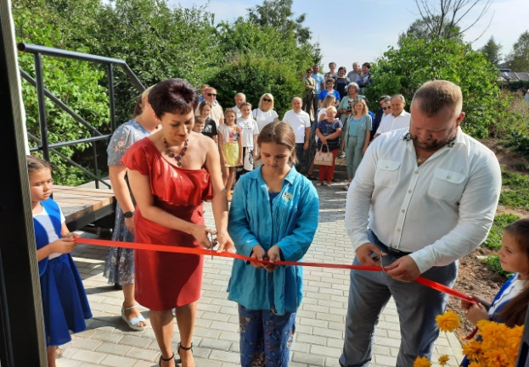
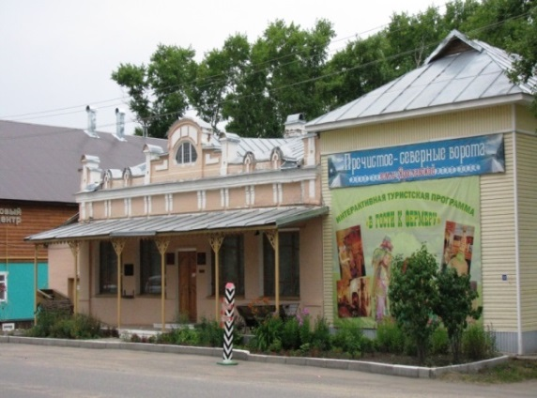
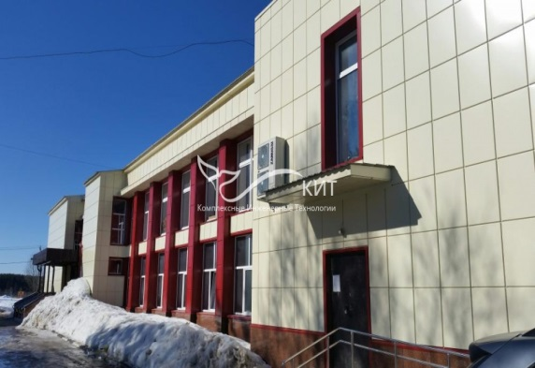
«Развитие культуры и молодежной политики в Первомайском муниципальном районе на 2022-2024 годы»
Цель:
Объем финансирования муниципальной программы в 2022 году - 61 289,2 тыс.руб.
обеспечение полного и равноправного доступа всех социально-возрастных групп и слоёв населения к ценностям традиционной и современной культуры, сохранение и развитие культурного наследия Первомайского района, комплексный подход к созданию благоприятных условий для самореализации молодёжи, к решению проблем молодых людей и молодых семей с детьми, улучшение социального положения молодёжи.
Информация о выполнении целевых показателей реализации муниципальной программы:
№ п/п | Наименование целевого показателя муниципальной программы/ подпрограммы | Единица измерения | Значение целевого показателя
 |  |  | плановое | фактическое
1 | 2 | 3 | 4 | 5
1 | Сохранение сети учреждений, предоставляющих муниципальные услуги ( работы) | ед | 36 | 32
2 | Рост уровня удовлетворенности граждан качеством муниципальных услуг ( работ) | ПРОЦ | 92 | 92
3 | Доля специалистов отрасли культуры , ежегодно повышающих квалификацию и профессиональную компетенцию, от общего числа специалистов отрасли | ПРОЦ | 6 | 6
4 | Доля отремонтированных и (или) оснащенных муниципальных учреждений, подведомственных отделу культуры, туризма и молодежной политики от общего числа учреждений | ПРОЦ | 2.8 | 2.8
5 | Увеличение зарегистрированных пользователей, получателей услуг в станционной библиотеке р.п. Пречистое | чел | 400 | 400
В 2022 году проведен капитальный ремонт помещений в здании библиотеки и капитальный ремонт ограждения прилегающей к зданию территории на сумму 525,9 тыс.руб., проведены текущие ремонты в Урицком сельском клубе и Кукобойском ДК на общую сумму 399,2 тыс.руб.
Для учреждений культуры приобретено звуковое и световое оборудование, мебель, костюмы, МФУ, рециркуляторы, музыкальные инструменты, кондиционер и оборудования (ноутбуки, микрофоны, вокальные радиосистемы) на общую сумму 2848,7 тыс.руб.

Slide 30
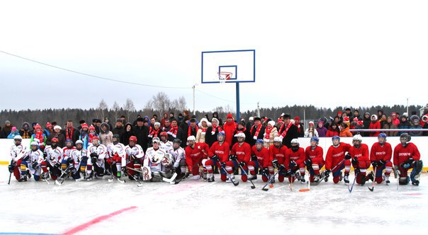
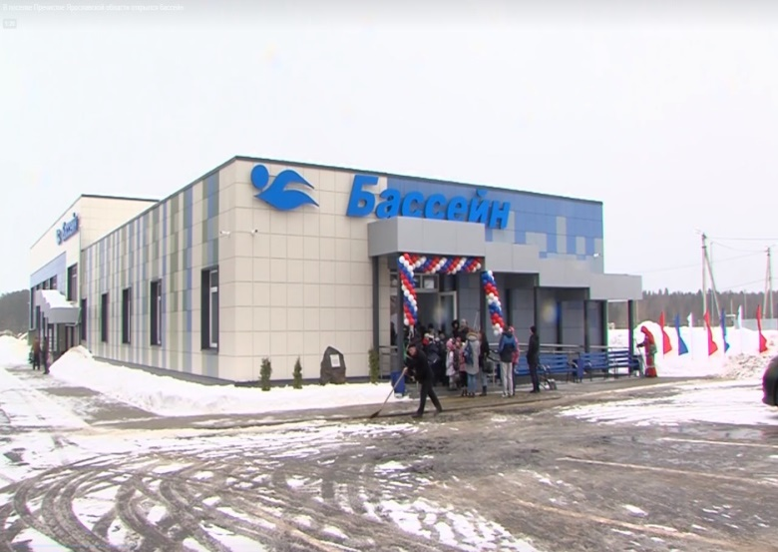
«Развитие физической культуры и спорта в Первомайском муниципальном районе на 2022-2024 годы»
Объем финансирования муниципальной программы в 2022 году – 13 350,5 тыс.руб.
Информация о выполнении целевых показателей реализации муниципальной программы:
Цель:
обеспечение прав и возможностей населения Первомайского муниципального района на удовлетворение своих потребностей в физической культуре и участие в массовом спортивном движении.
Наименование целевого показателя муниципальной программы/подпрограммы | Единица измерения | Значение целевого показателя
 |  | базовое, 2021 | плановое | фактическое
1 | 2 | 3 | 4 | 5
Процент выполнения муниципального задания Учреждением | ПРОЦ | 100 | 100 | 100
Доля населения Первомайского муниципального района, удовлетворенных качеством предоставления (выполнения) услуг (работ) Учреждением | ПРОЦ | 100 | 100 | 100
Уровень обеспеченности населения района спортивными сооружениями | ПРОЦ | 67,5 | 79,4 | 94,92
Численность, занимающихся физической культурой и спортом | чел | 3 900 | 4 100 | 4 200
Количество спортивно-массовых мероприятий различного уровня | ед | 80 | 90 | 95
Особой популярностью у жителей нашего района и близлежащих муниципальных образований пользуется бассейн, который за 2022 год посетило более 7,5 тыс.чел., из которых 1300 – бесплатно (учащиеся школ Первомайского района).

Slide 31
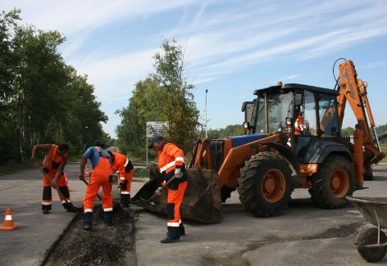
«Развитие дорожного хозяйства и транспорта в Первомайском муниципальном районе на 2022-2024 годы»
Объем финансирования муниципальной программы в 2022 году – 38 094,4 тыс.руб.
Цель:
Протяженность автомобильных дорог общего пользования местного значения Первомайского муниципального района Ярославской области 508,3 км, в том числе 355,1 км (69,9 %) не соответствует нормативным требованиям.
Выполнены следующие мероприятия:
- ремонт автомобильных дорог общего пользования местного значения Первомайского муниципального района вне границ населенных пунктов (6,5 км):
повышение эффективности дорожной деятельности в отношении автомобильных дорог общего пользования местного значения, дворовых территорий многоквартирных домов, проездов к дворовым территориям многоквартирных домов, обеспечение безопасности дорожного движения и повышение качества транспортного обслуживания населения.
№ п/п | Наименование дороги | Протяженность, км
1 | Шильпухово-Нестерово | 1,64
2 | до д. Карамышево | 1,54
3 | до д. Кудрино (от ФД М-8) | 0,272
4 | «подъезд к д. Кузьмищево» | 0,491
5 | Вараково-Кузьминское | 0,4
6 | до Погорелово | 0,3
7 | «подъезд к д. Захарьино» | 1,9
8 | подъезд к д. Михалёво (ремонт водопропускной трубы)
- в рамках летнего содержания автомобильных дорог прогрейдировано 61,3 км дорог общего пользования местного значения Первомайского муниципального района вне границ населенных пунктов и окошено 89,8 км обочин вдоль дорог;
- работы по зимнему содержанию в 2022 году осуществлялись в отношении 118,6 км автомобильных дорог районного значения.

Slide 32
«Эффективная власть в Первомайском муниципальном районе на 2022-2024 годы»
(объем финансирования в 2022 г. 12 580,1 тыс.руб)
«Создание условий для эффективного управления муниципальными финансами в Первомайском муниципальном районе на 2022-2024 годы»
(объем финансирования в 2022 г. 10 643,2 тыс.руб)
Цель:
повышение эффективности деятельности органов местного самоуправления при решении вопросов местного значения, обеспечение открытости в их деятельности, обеспечение граждан доступными и качественными услугами.
Цель:
Информация о выполнении целевых показателей реализации муниципальной программы:
Обеспечение равных условий для устойчивого исполнения расходных обязательств муниципальных образований района, повышения качества управления муниципальными финансами.
Наименование целевого показателя муниципальной программы/подпрограммы | Единица измерения | Значение целевого показателя
 |  | базовое, 2020 | плановое | фактическое
1 | 2 | 3 | 4 | 5
Муниципальная программа "Эффективная власть в Первомайском муниципальном районе" на 2022-2024 годы
Доля респондентов, удовлетворенных качеством деятельности органов местного самоуправления по решении вопросов местного значения, обеспечению открытости в их деятельности, обеспечению граждан доступными и качественными услугами | процент | 67,6 | 67,6 | 67,6
Подпрограмма "Развитие муниципальной службы в Первомайском муниципальном районе" на 2022-2024 годы
Количество муниципальных служащих, прошедших обучение и повышение квалификации | человек | 24 | 25 | 25
Доля муниципальных служащих, прошедших аттестацию от общего количества муниципальных служащих, подлежащих аттестации | процент | 100 | 100 | 100
Доля должностей муниципальной службы высшей, главной, ведущей и старшей категорий, в отношении которых сформирован кадровый резерв от общего количества должностей данных категорий | процент | 20 | 25 | 25
Доля муниципальных служащих, включенных в кадровый резерв муниципальных служащих Первомайского района (с учетом повышения по должности), резерв управленческих кадров Первомайского муниципального района от общего количества муниципальных служащих | процент | 10 | 12 | 12
Подпрограмма "Ведомственная целевая программа муниципального учреждения Центр обеспечения функционирования органов местного самоуправления Первомайского муниципального района" на 2022-2024 годы
Своевременная выплата заработной платы сотрудникам МУ, перечисление налогов | процент | 100 | 100 | 100
Информация о выполнении целевых показателей реализации муниципальной программы:
Наименование целевого показателя муниципальной программы/подпрограммы | Единица измерения | Значение целевого показателя
 |  | базовое, 2020 | плановое | фактическое
1 | 2 | 3 | 4 | 5
Показатель соотношения доходов бюджетов муниципальных образований района | тыс.руб | 2,3 | 3,3 | 3,3
Показатель сбалансированности бюджетов муниципальных образований района | % | 100 | 100 | 100
Количество поселений, бюджетных, казенных и автономных учреждений Первомайского района, имеющих надлежащее качество управления муниципальными финансами | ед. | 39 | 39 | 39
В рамках программы предоставлено дотаций поселениям муниципального района из бюджета муниципального района на выравнивание бюджетной обеспеченности поселений в сумме 9717 тыс.руб. или 100 % от плана.
На оплату услуг по техническому сопровождению программных продуктов «АС Бюджет», АС «УРМ», а также дополнительных программных модулей и функционала к этим программам израсходовано 926,4 тыс.руб.

Slide 33
«Обеспечение общественного порядка и противодействие преступности на территории Первомайского муниципального района" на 2021-2023 годы»
(объем финансирования в 2022 г. 393 тыс.руб)
«Информационное общество в Первомайском муниципальном районе" на 2022-2024 годы»
(объем финансирования в 2022 г. 1902 тыс.руб)
Цель:
Цель:
обеспечение конституционного права жителей Первомайского района на получение оперативной и достоверной информации о важнейших общественно-политических, социально-культурных событиях района, о деятельности органов исполнительной и представительной властей Первомайского муниципального района.
Создание условий для развития системы профилактики правонарушений и повышение уровня безопасности граждан на территории Первомайского муниципального района
Информация о выполнении целевых показателей реализации муниципальной программы:
Информация о выполнении целевых показателей реализации муниципальной программы:
Наименование целевого показателя | Единица измерения | Плановое значение | Фактическое значение
Тираж газеты «Призыв» | Экз. | 850 | 850
Процент населения района оформившего подписку | % | 8,9 | 8,9
Количество районных мероприятий, в которых приняла участие Редакция газеты «Призыв» | % | 77 | 77
Количество работников газеты «Призыв», повысивших свой профессиональный уровень | Чел. | 4 | 4
№ п/п | Наименование подпрограммы | Единица измерения | Значение целевого показателя
 |  |  | план | факт
1 | 2 | 3 | 4 | 5
1 | Количество зарегистрированных преступлений | единиц | 118 | 94
2 | Количество граждан, принимавших участие в профилактике правонарушений, в т.ч. -НД | единиц | 45 | 45
3 | Количество пропагандистских материалов, направленных на профилактику правонарушений в печатных СМИ, сайтах | единиц | 62 | 68
4 | Уровень зарегистрированных преступлений, совершенных несовершеннолетними к 2020г | процент | 99 | 99
5 | Количество несовершеннолетних, в отношении которых проводится индивидуальная профилактическая работа | человек | 8 | 8
В результате реализации муниципальной программы в отчетном периоде были выполнены все запланированные мероприятия. Объем финансирования муниципальной программы осуществлен в полной мере.

Slide 34
«Комплексные меры по организации отдыха и оздоровления детей Первомайского района" на 2022-2024 годы»
(объем финансирования в 2022 г. 2 971,5 тыс.руб)
Цель:
обеспечение отдыха и оздоровления детей, проживающих на территории Первомайского района.
Информация о выполнении целевых показателей реализации муниципальной программы:
№ п/п | Наименование целевого показателя муниципальной программы/ подпрограммы | Единица измерения | Значение целевого показателя
 |  |  | плановое | фактическое
1 | 2 | 3 | 4 | 5
1 | доля детей школьного возраста, отдохнувших в лагерях с дневной формой пребывания детей | ПРОЦ | 51 | 51
2 | доля детей школьного возраста, отдохнувших в загородных организациях отдыха детей и их оздоровления, расположенных на территории Ярославской области | ПРОЦ | 7.5 | 7.5
3 | доля оздоровленных детей, находящихся в трудной жизненной ситуации, в общем количестве отдохнувших детей | ПРОЦ | 80.5 | 80.5

Slide 35
«Семья и дети" на 2022-2024 годы»
(объем финансирования в 2022 г. 186,8 тыс.руб)
К проекту муниципальной программы «Повышение эффективности использования муниципального имущества Первомайского муниципального района на 2022-2024 годы»
(объем финансирования в 2022 г. 2690,0 тыс.руб)
Цель:
улучшение качества жизни семей с несовершеннолетними детьми;
создание благоприятных условий для комплексного развития и жизнедеятельности детей, детей- инвалидов;
развитие семейных форм устройства детей – сирот и детей, оставшихся без попечения родителей.
Цель:
Развитие имущественно-земельных отношений в Первомайском районе
Информация о выполнении целевых показателей реализации муниципальной программы:
Информация о выполнении целевых показателей реализации муниципальной программы:
Наименование целевого показателя | Единица измерения | Плановое значение | Фактическое значение
Количество семей с несовершеннолетними детьми | семей | 897 | 671
Удельный вес семей, находящихся в социально опасном положении | % от общего числа семей с несовершеннолетними детьми | 0,6 | 0
Доля детей-сирот и детей, оставшихся без попечения родителей, переданных на воспитание в семьи граждан, в общем числе детей, оставшихся без попечения родителей | % | 59,1 | 50,7
Количество семей, взявших на воспитание детей-сирот и детей, оставшихся без попечения родителей | семей | 31 | 27
Наименование целевого показателя муниципальной программы/подпрограммы | Единица измерения | Значение целевого показателя
 |  | базовое, 2021 | плановое | фактическое
1 | 2 | 3 | 4 | 5
Темп роста поступления доходов от использования муниципального имущества | ПРОЦ | 1 | 2 | 2,1
Доля муниципального недвижимого имущества казны, прошедшего регистрацию права муниципальной собственности | ПРОЦ | 96 | 100 | 100
Доля земельных участков под объектами недвижимости муниципальной собственности, прошедших кадастровый учет и регистрацию права муниципальной собственности | ПРОЦ | 70 | 80 | 80

Slide 36
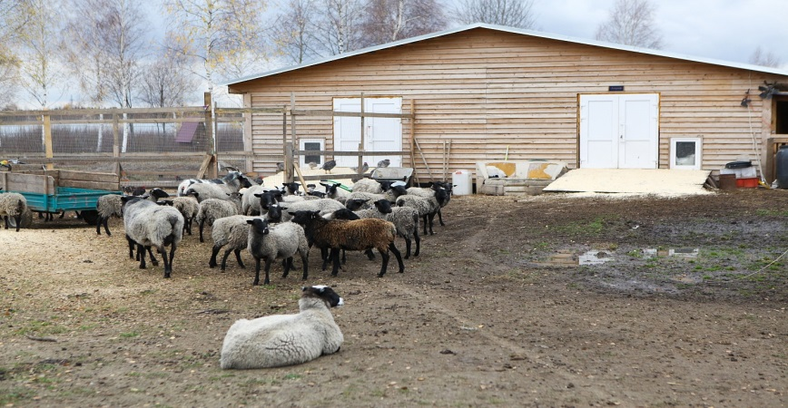
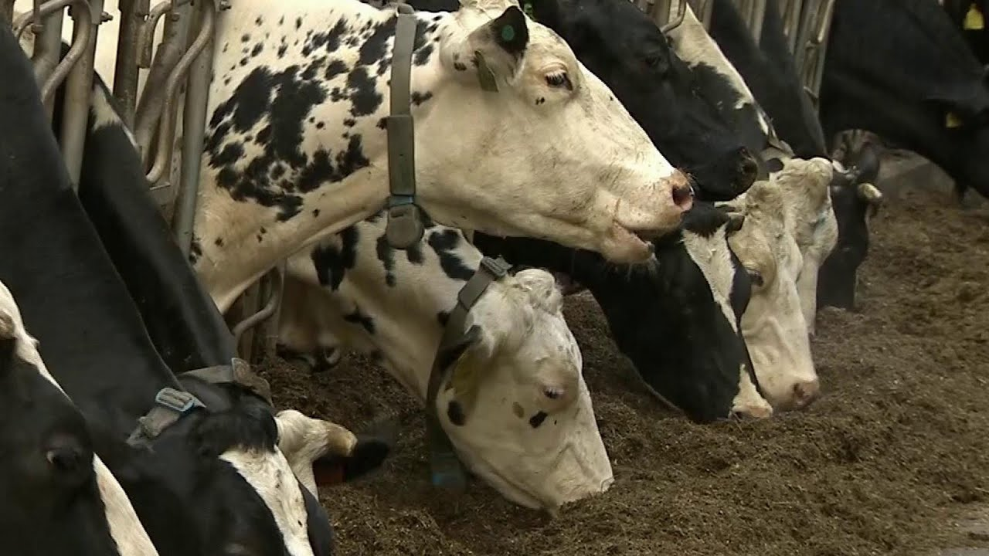
«Развитие сельского хозяйства в Первомайском муниципальном районе" на 2022-2024 годы»
(объем финансирования в 2022 г. 5,6 тыс.руб)
Цель:
Информация о выполнении целевых показателей реализации муниципальной программы:
создания условий для эффективного и устойчивого развития сельского хозяйства муниципального района, повышение конкурентоспособности продукции, производимой в муниципальном районе, прогноз развития сельского хозяйства
Наименование целевого показателя муниципальной программы/подпрограммы | Единица измерения | Значение целевого показателя
 |  | плановое | фактическое
1 | 2 | 4 | 5
Муниципальная программа "Развитие сельского хозяйства в Первомайском муниципальном районе в 2022-2024 годах"
Индекс производства продукции растениеводства в хозяйствах всех категорий (в сопоставимых ценах) к предыдущему году | процент | 102,3 | 132,02
Индекс производства продукции животноводства в хозяйствах всех категорий (в сопоставимых ценах) к предыдущему году | процент | 102,3 | 132,02
Удельный вес прибыльных сельскохозяйственных предприятий в общем их числе | процент | 50 | 70
Количество молодых специалистов, приступивших к работе по специальности на сельскохозяйственных предприятиях | человек | 2 | 0

Slide 37
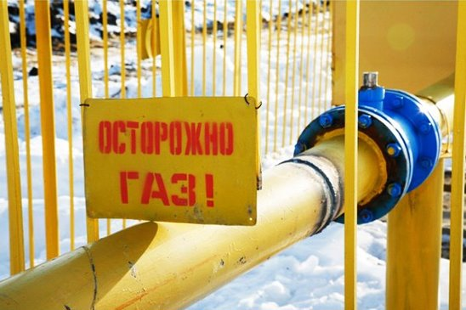
«Газификация и модернизация жилищно-коммунального хозяйства Первомайского муниципального района" на 2018-2024 годы»
(объем финансирования в 2022 г. 21 286,8 тыс.руб)
Цель:
улучшение качества обеспечения коммунальными услугами населения Первомайского района путем газификации
Информация о выполнении целевых показателей реализации муниципальной программы:
№ п/п | Наименование целевого показателя муниципальной программы/ подпрограммы | Единица измерения | Значение целевого показателя
 |  |  | плановое | фактическое
1 | 2 | 3 | 4 | 5
1 | Газификация квартир (домовладений) природным газом | квартир | 2158 | 2158
2 | Протяженность (строительство) распределительных газовых сетей | км | 81.6 | 82.1
3 | Уровень газификации жилищного фонда Первомайского района природным газом | процент | 32.6 | 32.6
4 | Уровень газификации жилищного фонда Первомайского района природным газом - городского посёлка Пречистое | процент | 75 | 75
5 | Уровень газификации жилищного фонда Первомайского района природным газом - сельских населенных пунктов | процент | 9 | 9
6 | Количество населенных пунктов, газифицированных сжиженным природным газом | единиц | 4 | 4
7 | Количество реконструируемых котельных | единиц | 0 | 0
8 | Количество поставленных на кадастровый учёт объектов газораспределения | единиц | 44 | 44
В рамках муниципальной программы построен газопровод низкого давления в с. Семеновское, обеспечена техническая возможность для газификации 147 домовладений. Объем финансирования составил 17,6 млн. рублей.

Slide 38
«Энергосбережение и повышение энергоэффективности в Первомайском муниципальном районе на 2022 год»
(объем финансирования в 2022 г. 70 тыс.руб)
«Поддержка потребительского рынка на селе" на 2022-2024 годы»
(объем финансирования в 2022 г. 132,8 тыс.руб)
Цель:
Цель:
Повышение эффективности использования энергетических ресурсов в Первомайском районе
Цель муниципальной программы - обеспечение сельского населения социально значимыми потребительскими товарами и бытовыми услугами, сохранение действующей сети комплексных приемных пунктов на селе
Информация о выполнении целевых показателей реализации муниципальной программы:
Наименование целевого показателя муниципальной программы/подпрограммы | Единица измерения | Значение целевого показателя
 |  | базовое, 2020 | плановое | фактическое
1 | 2 | 3 | 4 | 5
Доля объема холодной воды, расчеты за которую осуществляются с использованием приборов учета, в общем объеме воды, потребляемой (используемой) на территории муниципального образования | процент | 100 | 100 | 100
Доля объема тепловой энергии, расчеты за которую осуществляются с использованием приборов учета, в общем объеме тепловой энергии, потребляемой (используемой) на территории муниципального образования | процент | 60 | 65 | 60
Доля объема электрической энергии, расчеты за которую осуществляются с использованием приборов учета, в общем объеме электрической энергии, потребляемой (используемой) на территории муниципального образования | процент | 100 | 100 | 100
Доля объема горячей воды, расчеты за которую осуществляются с использованием приборов учета, в общем объеме воды, потребляемой (используемой) на территории муниципального образования | процент | 100 | 100 | 0
Удельный расход природного газа на снабжение органов местного самоуправления и муниципальных учреждений (в расчете на 1 человека) | м.куб./чел | 0,886 | 0,89 | 0,89
Удельный расход электрической энергии на снабжение органов местного самоуправления и муниципальных учреждений (в расчете на 1 человека населения) | кВт/ чел. | 92,872 | 93,34 | 93,4
Декларирование бюджетными учреждениями и ОМС информации о потреблённых ресурсах на официальном сайте «ГИС-Энергоэффективность" | процент | 100 | 100 | 100
Информация о выполнении целевых показателей реализации муниципальной программы:
Наименование целевого показателя муниципальной программы/подпрограммы | Единица измерения | Значение целевого показателя
 |  | базовое, 2020 | плановое | фактическое
1 | 2 | 3 | 4 | 5
Доля сельских населённых пунктов, в которые организована доставка социально-значимых товаров от общего количества труднодоступных и малонаселенных сельских населенных пунктов | процент | 32 | 33 | 33
Периодичность доставки социально-значимых товаров и услуг в сельские населенные пункты | кол-во раз в неделю (не менее) | 1 | 1 | 1

Slide 39
«Молодежь" на 2022-2024 годы»
(объем финансирования в 2022 г. 555,4 тыс.руб)
«Патриотическое воспитание граждан Российской Федерации, проживающих на территории Первомайского муниципального района на 2022-2024 годы»
(объем финансирования в 2022 г. 179,1 тыс.руб)
Цель:
создание благоприятных условий для самореализации молодёжи, к решению проблем молодых людей и молодых семей с детьми, улучшения социального положения молодёжи, повышение эффективности реализации молодёжной политики в интересах инновационного социально ориентированного развития Первомайского муниципального района
Цель:
Создание условий для развития, укрепления и совершенствования системы гражданско-патриотического воспитания в Первомайском районе
Информация о выполнении целевых показателей реализации муниципальной программы:
Информация о выполнении целевых показателей реализации муниципальной программы:
Наименование целевого показателя муниципальной программы/подпрограммы | Единица измерения | Значение целевого показателя
 |  | базовое, 2021 | плановое | фактическое
1 | 2 | 3 | 4 | 5
Количество проведенных мероприятий различной направленности | ед | 36 | 37 | 37
Количество граждан от 14 до 35 лет, принявших участие в районных мероприятиях молодежной направленности | чел | 2 223 | 2 224 | 2 224
Количество граждан от 14 до 35 лет, регулярно участвующих в работе детских и молодёжных общественных объединений | чел | 350 | 351 | 351
Количество детских и молодёжных общественных объединений, получивших информационную, методическую и финансовую поддержку | ед | 9 | 10 | 10
Трудоустройство на временные рабочие места несовершеннолетних граждан в возрасте от 14 до 18 лет | чел | 13 | 16 | 16
Наименование целевого показателя муниципальной программы/подпрограммы | Единица измерения | Значение целевого показателя
 |  | базовое, 2021 | плановое | фактическое
1 | 2 | 3 | 4 | 5
Количество граждан, принявших участие в районных мероприятиях патриотической направленности | чел | 4 530 | 4 531 | 4 531
Количество граждан, регулярно участвующих в работе патриотических объединений | чел | 387 | 388 | 388
Количество объединений и учреждений района, получивших информационную, методическую и финансовую поддержку | ед | 10 | 11 | 11
Количество изданных информационных и методических материалов в сфере патриотического воспитания | ед | 9 | 10 | 10

Slide 40
СПАСИБО ЗА ВНИМАНИЕ!
Пречистое 2023

